Slide 1
Засідання голів батьківських комітетів Співпраця школи і батьківcької громадськості
Порядок денний:
Про організацію освітнього процесу у школі;
Про дотримання карантинних вимог;
Директор школи Лідія Андрушко
3. Зворотний зв’язок;
4. Різне
Учасники зборів

Slide 2
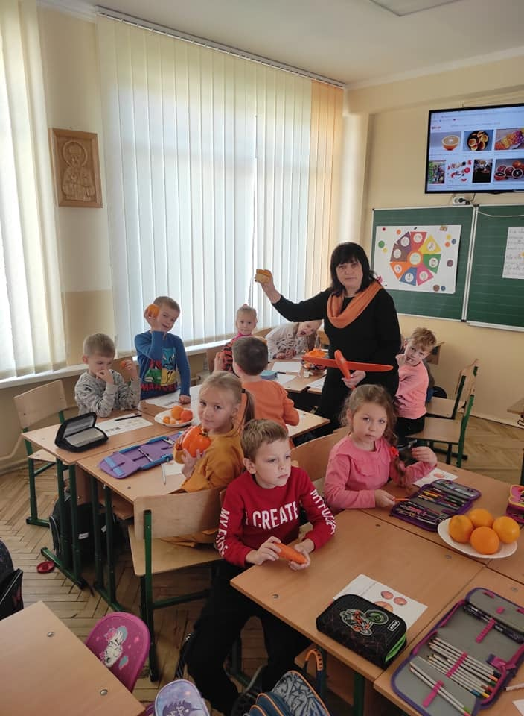
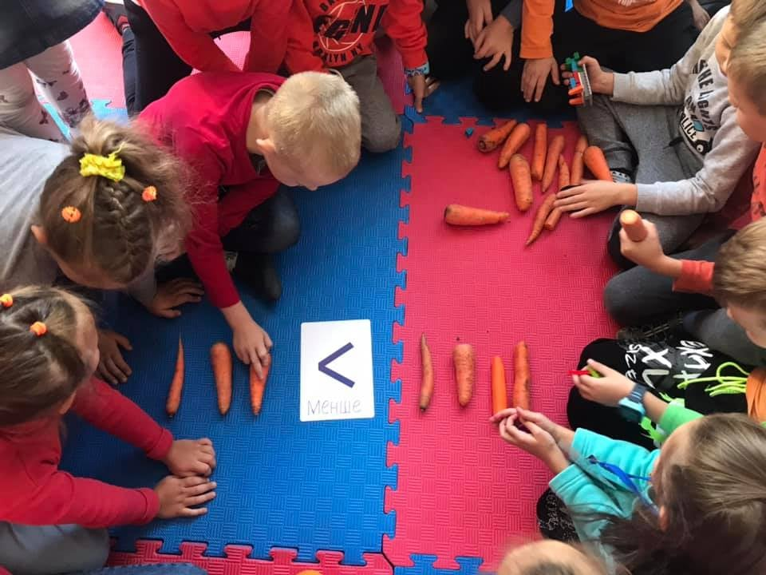
Очне навчання

Slide 3
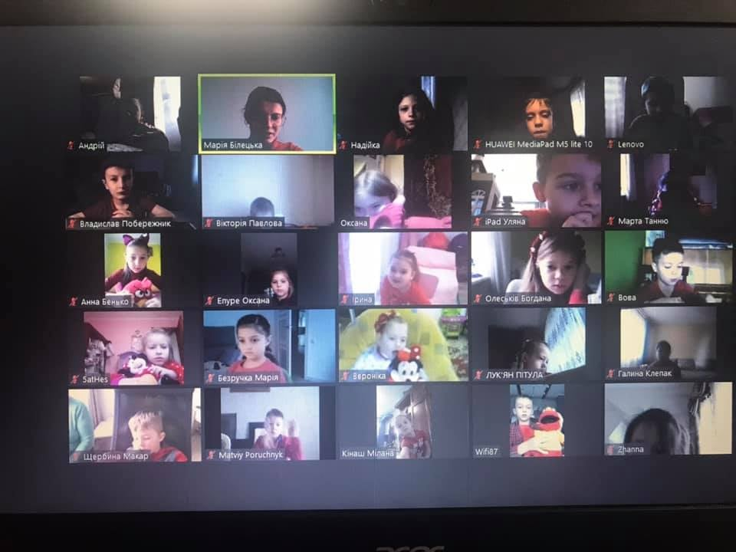
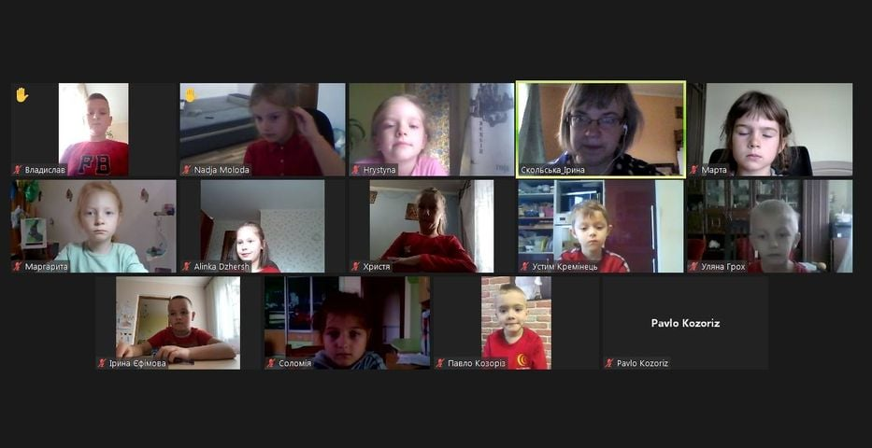
Дистанційне навчання

Slide 4
Структура 2021/2022 н. р. (зі змінами)
І семестр - з 01 вересня 2021 року по 30 грудня 2021 року;
ІІ семестр - з 11 січня 2022 року по 10 червня 2022 року.
Канікули:
Осінні – з 18 жовтня 2021 року по 31 жовтня 2021 року;
Зимові – з 31 грудня 2021 року по 10 січня 2022 року;
Весняні – з 28 березня 2022 року по 03 квітня 2022 року.

Slide 5
Закупівля НУШ
Виділено | МБ | СУБВЕНЦІЯ | Разом
Закупівля засобів навчання | 30 586,00 | 71 365,00 | 101 951,00
Закупівля сучасних меблів | 109 844,00 | 147 641,00 | 257 485,00
Закупівля коп.обладнання | 69 873,00 | 41 425,00 | 111 298,00

Slide 6
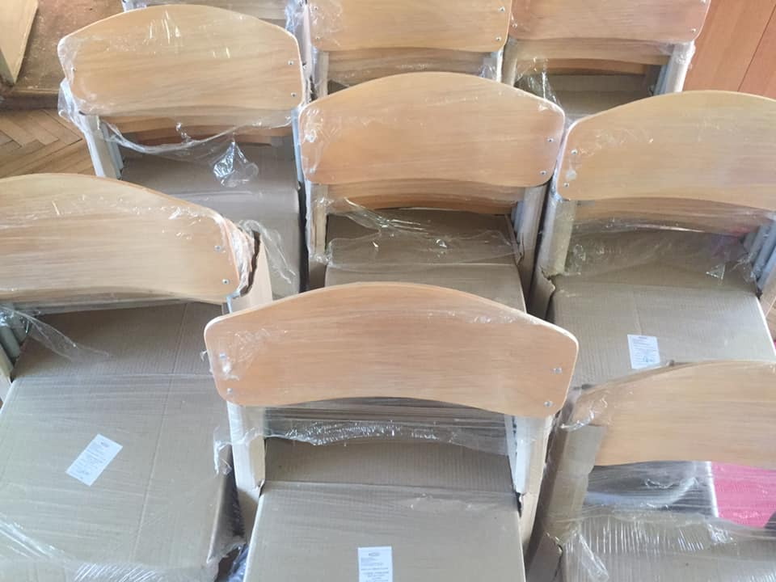
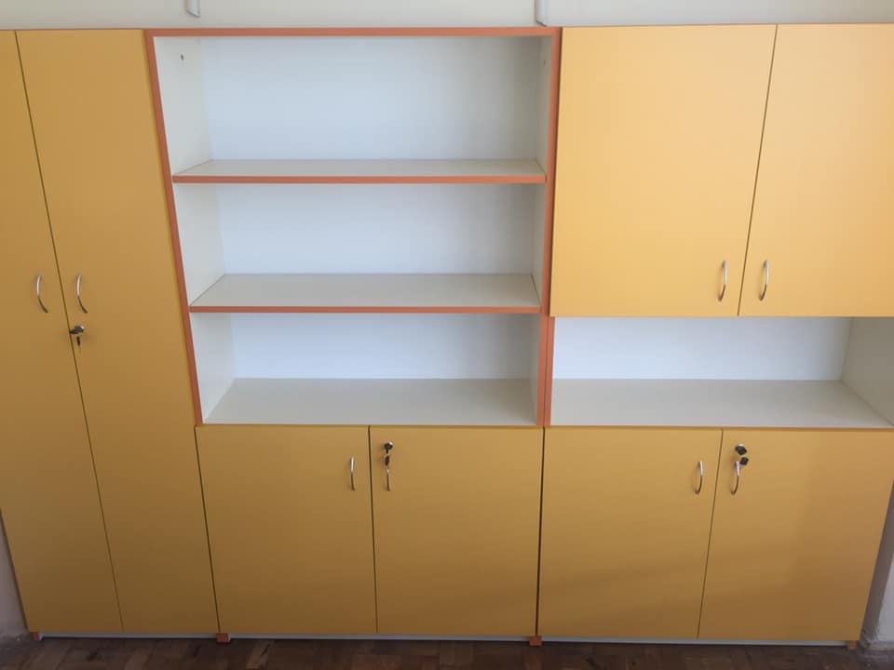

Slide 7
Заміна меблів

Slide 8
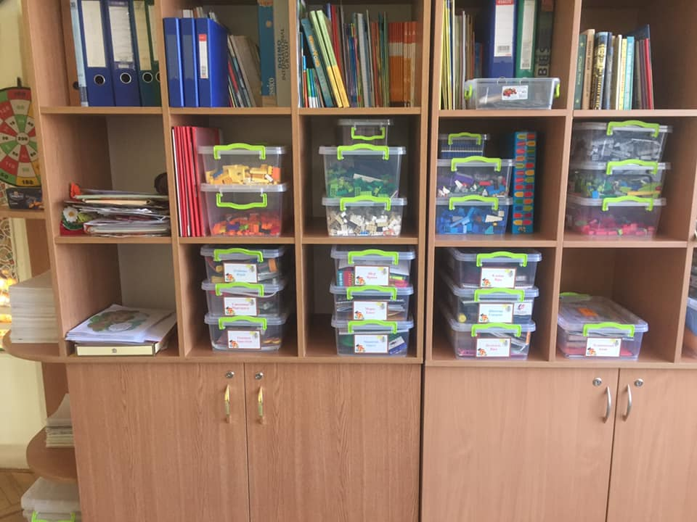
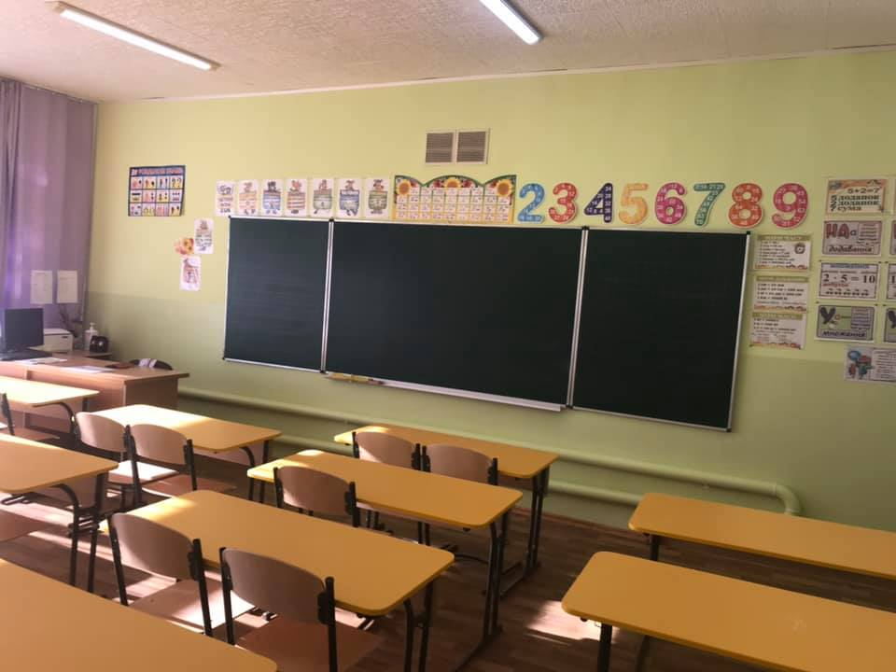

Slide 9
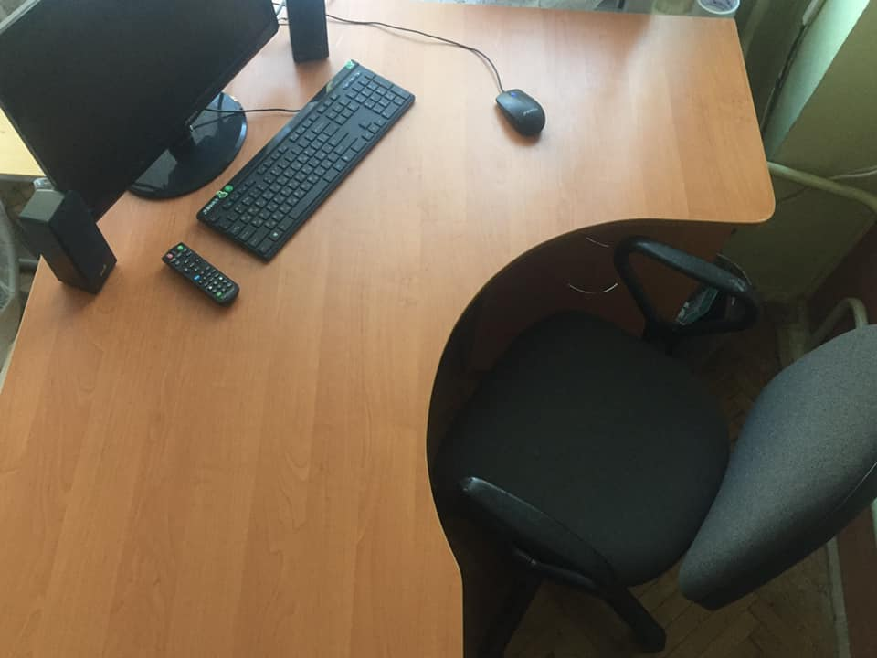
Меблі Робочі місця вчителів

Slide 10
Кабінети поділу

Slide 11
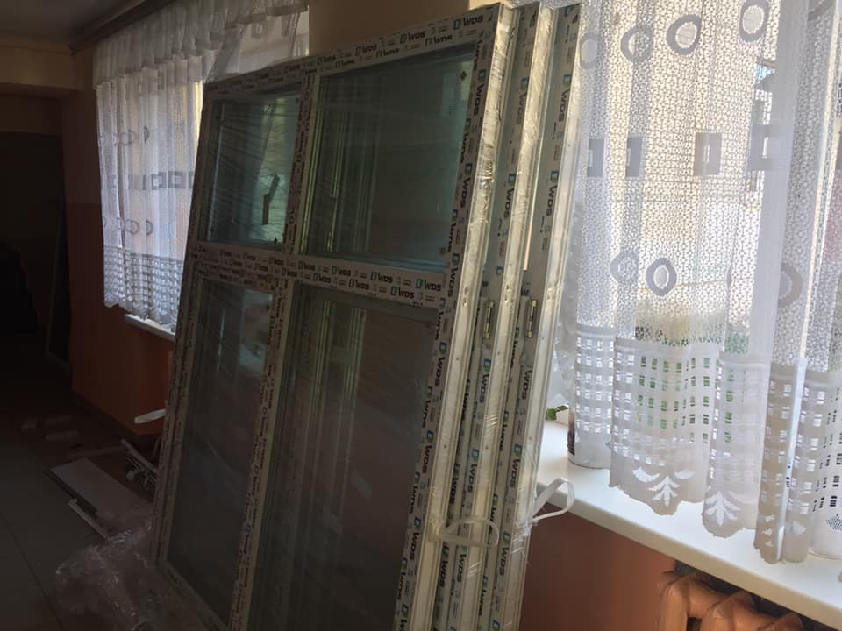
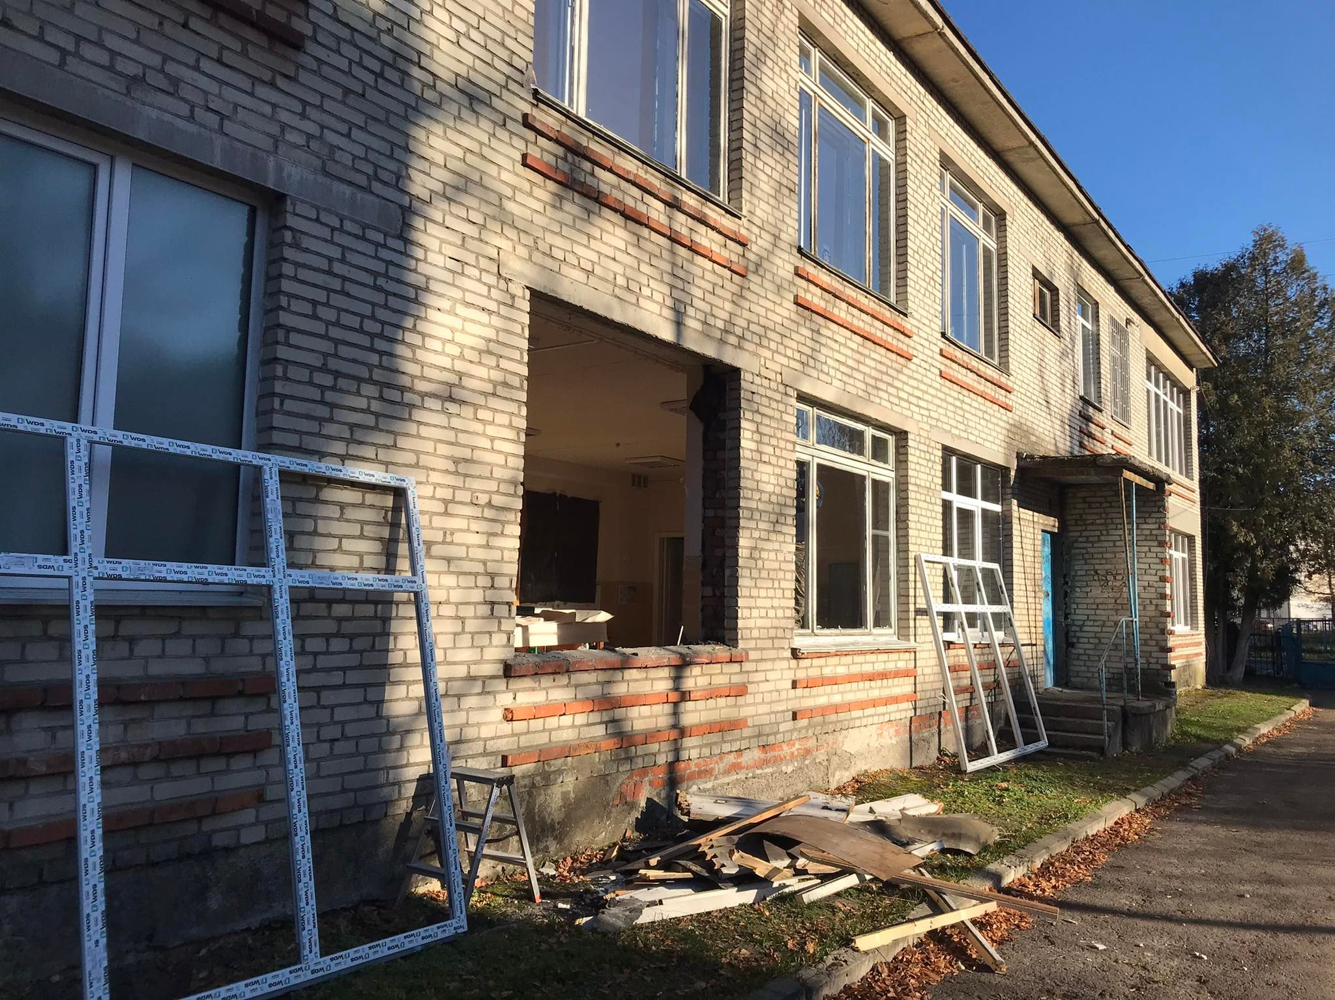
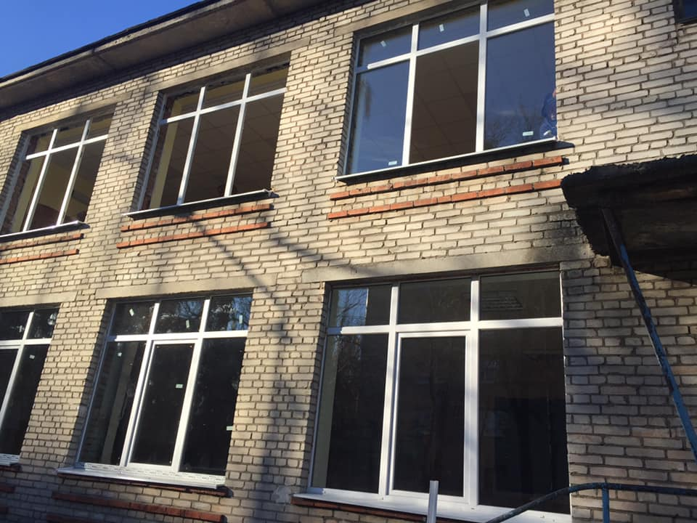
Заміна вікон у корпусі №2
133200 грн.

Slide 12
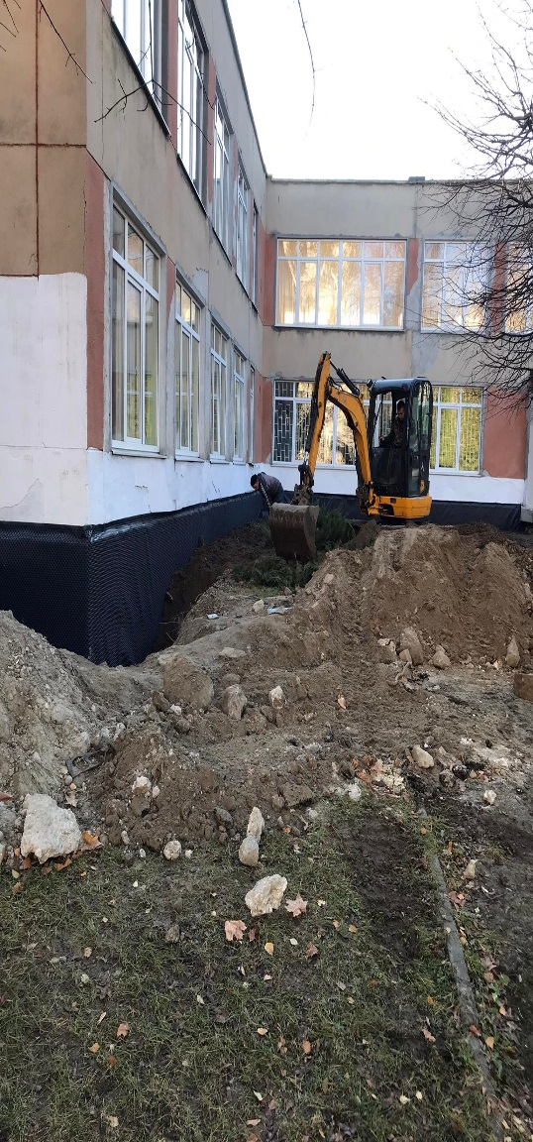
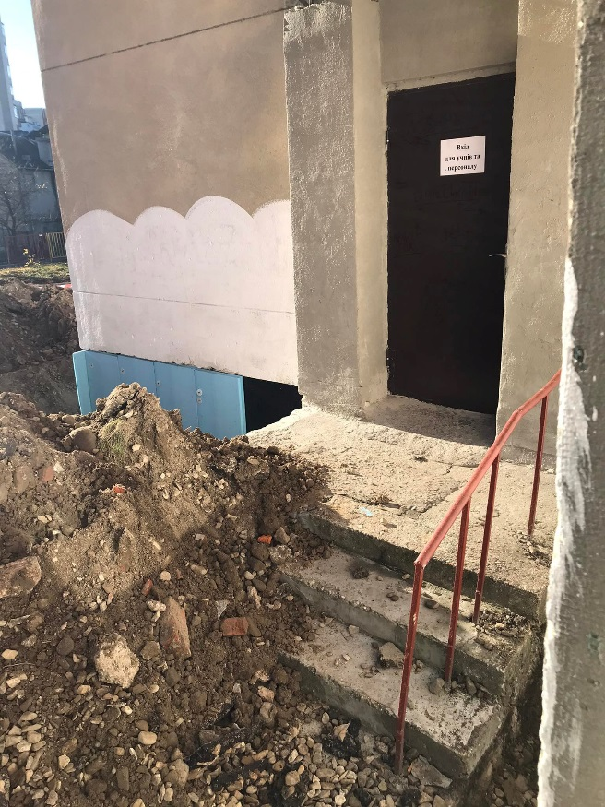
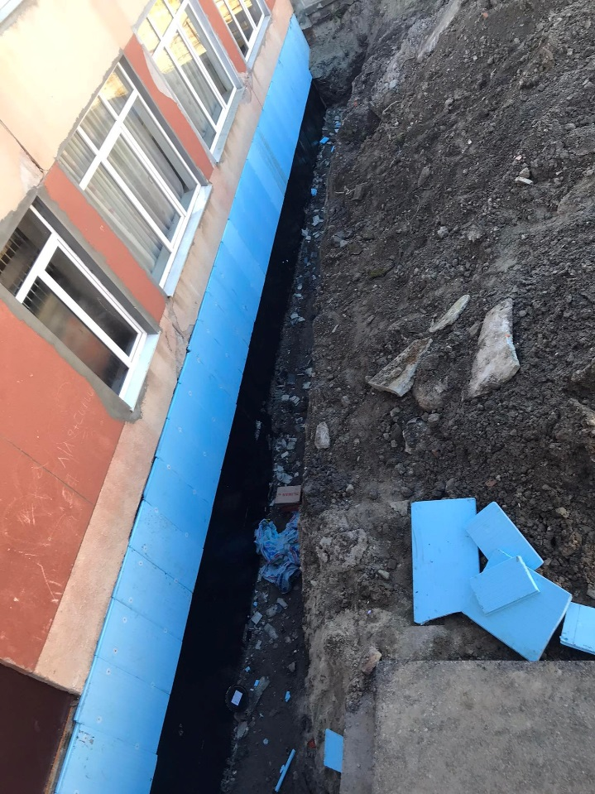
Гідроізоляція фундаменту корпусу №1

Slide 13
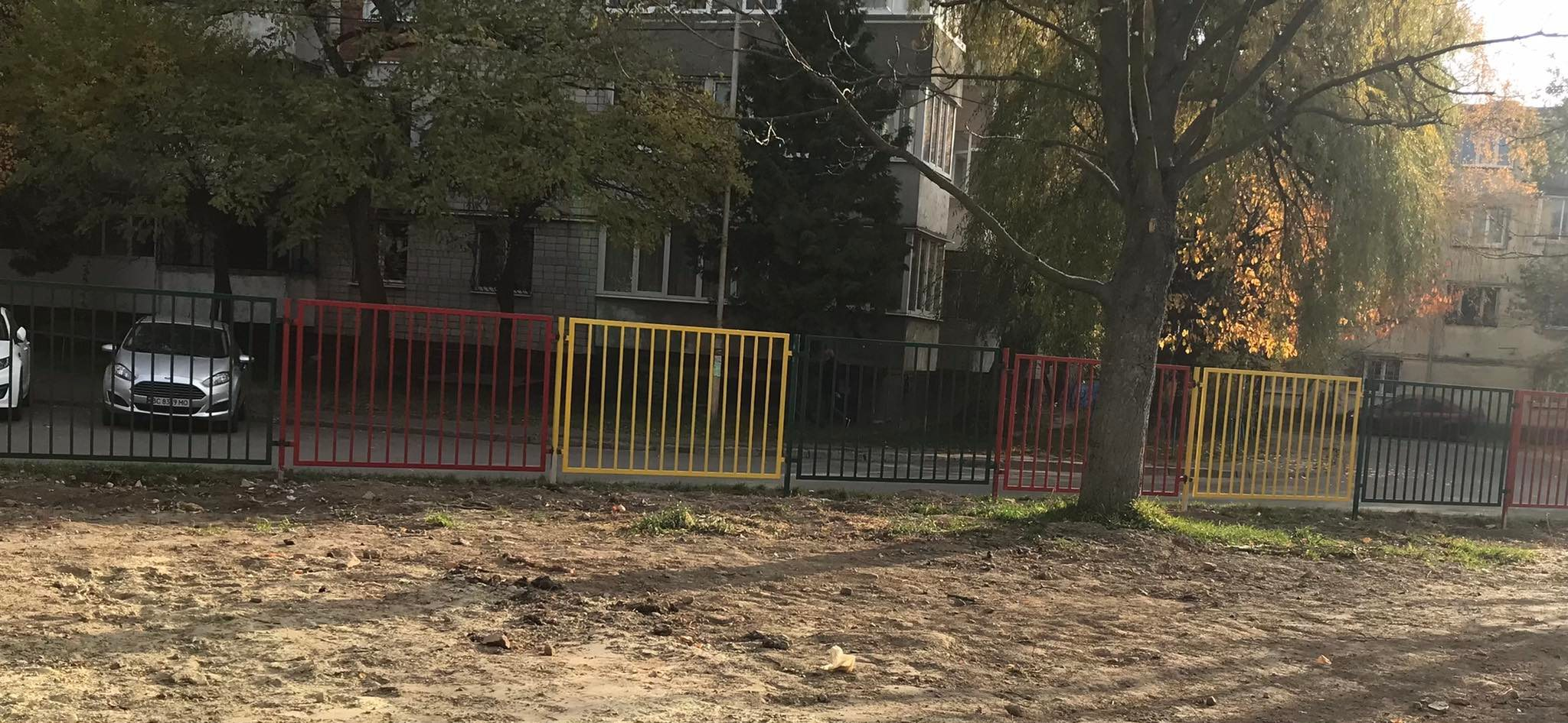
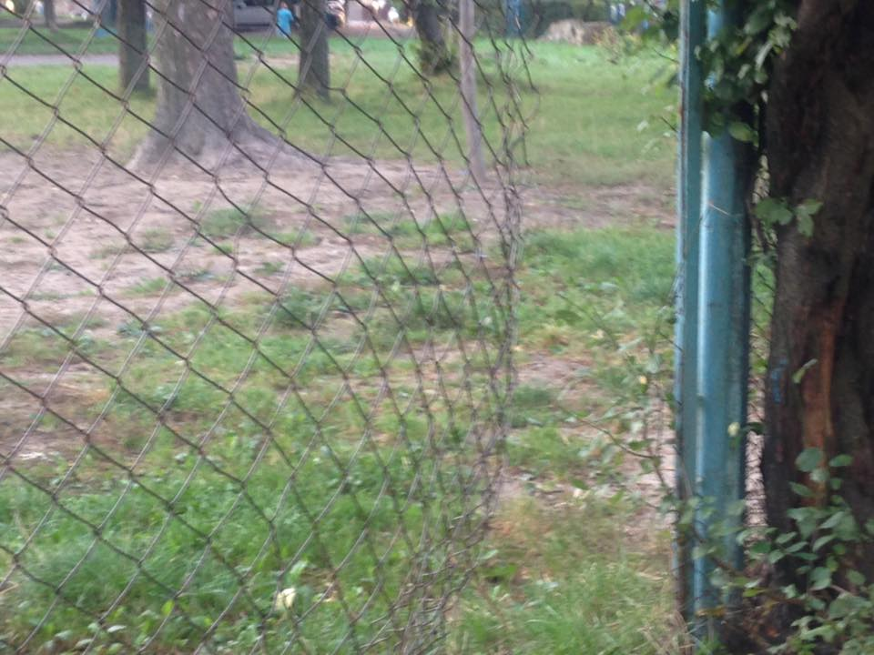
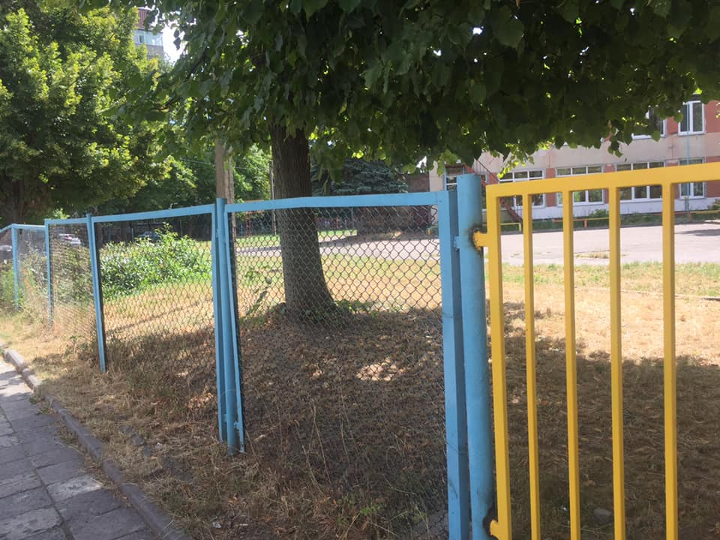
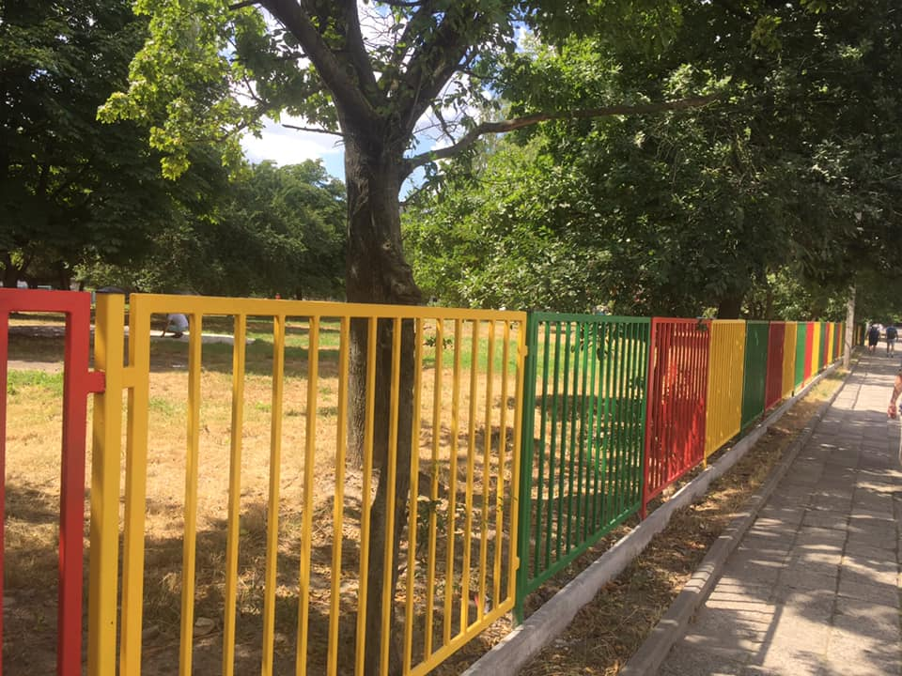
Початковій школі «Світанок» – сучасний паркан Громадський проект
Маємо
Хочемо

Slide 14
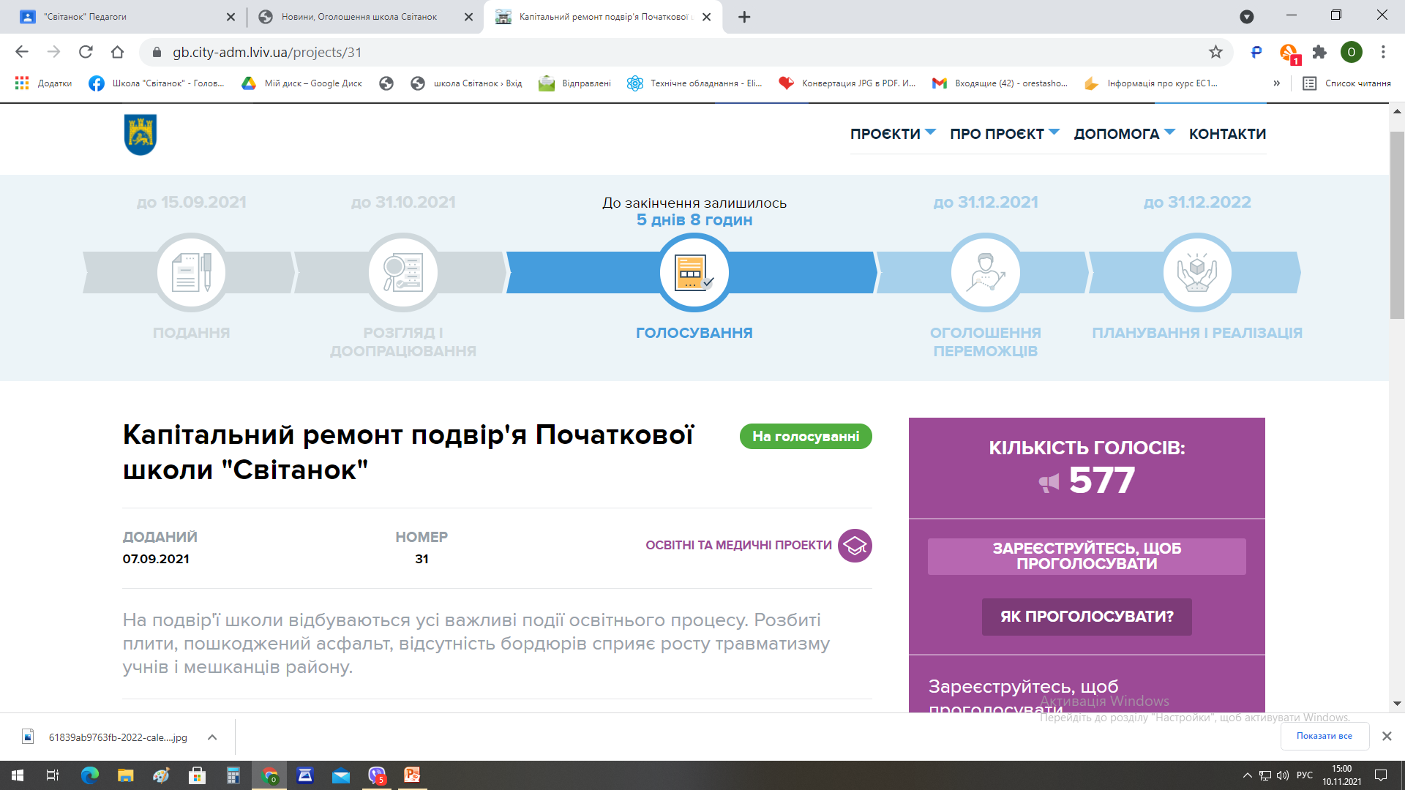

Slide 15
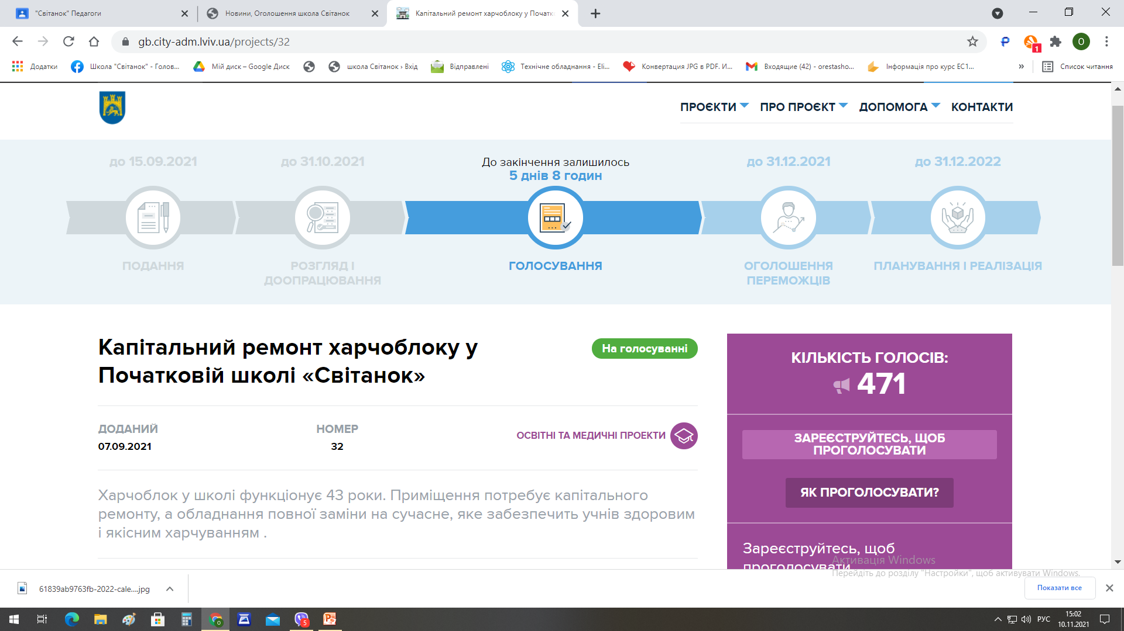

Slide 16
Дякуємо за ваш голос!
Від Початкової школи “Світанок” на розгляді два проєкти №31 Капітальний ремонт подвір’я Початкової школи “Світанок” і № 32 Капітальний ремонт харчоблоку у Початковій школі «Світанок»
Віддати голос можна за посиланням:
https://lviv.pb.org.ua/projects/31
https://lviv.pb.org.ua/projects/32
Також проголосувати можливо в мобільному додатку «Приват 24» та у терміналах самообслуговування «Приватбанку».
Інші особи можуть проголосувати у Центрах надання адміністративних послуг, прийшовши з паспортом.
Адреса ЦНАПу Залізничного району – вул. І. Виговського, 32
Голосування триває з 1 по 15 листопада
Кожен небайдужий мешканець зможе проголосувати за один великий №31 та один малий проект №32

Slide 17
Дотримання санітарного регламенту
1. Кожного ранку перед приходом до школи виконувати замір температури тіла дитини і перевіряти наявність респіраторних симптомів; показники температури дитини записати у щоденник дитини під особистий підпис.
2. Інформувати класного керівника про підвищення температури ( більше 37.2) та погіршення самопочуття дитини до початку занять. У випадку підвищеної температури, забезпечити перебування дитини вдома.
3. Для батьків вхід у приміщення школи заборонений, окрім осіб, які супроводжують дітей з особливими освітніми потребами.
4. Батьки та супроводжуючі особи повинні одягати респіратор або захисну маску так, щоб були покриті ніс та рот, бахіли.
5. Допуск учнів у школу здійснюється відповідно до графіку початку занять та маршруту руху, затвердженого керівником закладу.
6. Працівник закладу освіти здійснює моніторинг стану здоров’я дитини з метою допуску до школи.
7. При найменших ознаках нездужання упродовж дня дитина відразу ізольовується і батьки зобов’язані негайно її забрати
8.Батьки забезпечують дитину змінним взуттям.
9. Батькам учнів, які належать до категорій, яким не рекомендовано перебування в закладах освіти ( особам з хронічними легеневими хворобами, особам, які мають розлади імунної системи, особам із захворюванням на цукровий діабет, тощо)

Slide 18
Зміна маршруту руху учнів корпусу №1 евакуаційний вхід
1-А Кушка О.Є.,
4-Д Янчишин І.В., 1-Д Білецька М.І., 1-Б БучкоІ.В., 2-А Коромець Г.С., 1-Г ПанчишинМ.С.; 4-Б Гладких С.Б. заходять з запасного ходу біля їдальні.
Ведуться ремонтні роботи.
Всі інші вчителі заходять і виходять зі школи згідно попереднього маршруту.

Slide 19
Дякую за увагу!
Успіхів!

